Slide 1
業務分析報告
報告日期: 2025-07-29
機密文件

Slide 2
客戶資料摘要
主要客戶統計:
- 客戶總數: 20
- 平均帳戶餘額: NT$ 73,837
- 最近新增客戶: 鄭承翰
以下為抽樣資料:
客戶姓名 | 電話號碼 | 帳戶餘額
郭雅惠 | 0959-119-407 | NT$ 43,329
吳慧君 | 0917-223-404 | NT$ 83,030
劉志強 | 0927873354 | NT$ 92,485

Slide 3
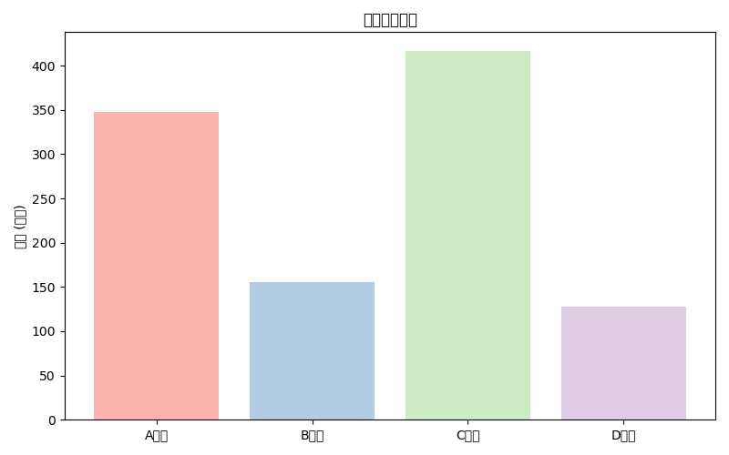
業績分析圖表

